Slide 1
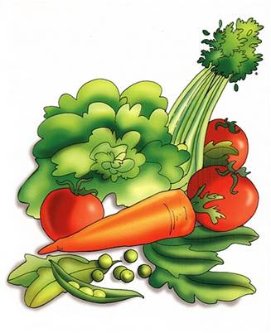
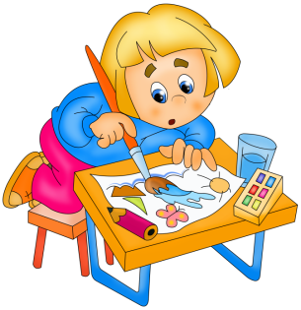
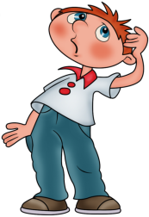
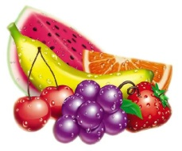
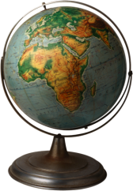
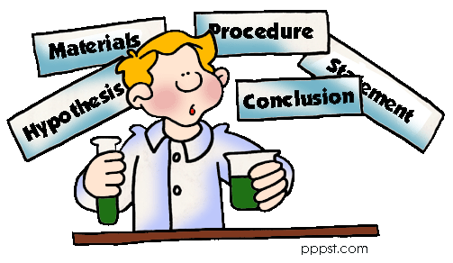
 |  |  |  |  |  |  |  |  |  |  |  |  | D | r | a | m | a
 |  |  |  |  |  |  |  |  |  |  |  |  |  |  |  | a |  |  |  |  |  |  |  |  |  | g
 |  |  |  |  |  |  |  | s |  |  | m |  |  |  | b | r | e | a | k |  |  |  |  |  |  | r
 |  |  |  |  |  |  | m | u | s | e | u | m |  |  |  | k |  | r |  |  |  |  |  |  |  | a
 |  |  |  |  |  | S |  | b |  |  | s |  |  |  |  |  |  | t |  | G |  |  |  |  |  | d
 |  |  |  |  |  | c |  | j |  |  | i |  |  |  |  |  | L | i | t | e | r | a | t | u | r | e
 |  |  |  |  |  | i |  | e |  |  | c |  |  | l |  |  |  | s |  | r
 |  |  |  | G | r | e | e | c | e |  | i |  |  | i |  |  |  | t | i | m | e | t | a | b | l | e
 |  |  |  |  |  | n |  | t |  |  | a |  |  | b |  |  |  |  |  | a
 |  |  |  |  |  | c |  |  |  | i | n | f | o | r | m | a | t | i | o | n
 |  |  |  |  |  | e |  |  |  | n |  |  |  | a |  |  | e
 |  |  |  |  | v |  |  |  |  | v |  |  |  | r |  | s | c | i | e | n | t | i | s | t
s | e | a | s | h | e | l | l |  |  | i |  |  |  | y |  |  | h |  |  |  |  |  |  |  | o
 |  |  |  |  | g |  |  |  |  | t |  |  |  |  | l | a | n | g | u | a | g | e |  |  | u
 |  |  |  |  | e |  |  |  |  | a |  |  |  |  |  |  | o |  |  |  | r |  |  |  | t
 |  |  |  |  | t | r | a | d | i | t | i | o | n |  |  |  | l |  |  |  | o |  |  |  | d
 |  |  |  |  | a |  |  |  |  | i |  |  |  |  |  | p | o | e | t |  | w |  |  |  | o
 |  |  |  |  | b |  |  |  | b | o | r | r | o | w |  |  | g |  |  |  | n |  |  |  | o
 |  |  |  |  | l |  |  |  |  | n |  |  |  | r |  |  | y |  |  |  | u |  |  |  | r
 |  |  | F | r | e | n | c | h |  |  |  |  |  | i |  |  |  |  |  | S | p | a | n | i | s | h
 |  |  |  |  |  |  |  |  |  |  | H | i | s | t | o | r | y
 |  |  |  |  |  |  |  |  |  |  |  |  |  | e
 |  |  |  |  |  |  |  |  |  |  |  |  |  | r

Slide 2
 |  |  |  |  |  |  |  |  |  |  |  |  | 1 |  |  | 2
 |  |  |  |  |  |  |  |  |  |  |  |  |  |  |  |  |  |  |  |  |  |  |  |  |  | 6
 |  |  |  |  |  |  |  | 3 |  |  | 4 |  |  |  | 5 |  |  | 9
 |  |  |  |  |  |  | 7
 |  |  |  |  |  | 8
11
10
19
12
13
14
15
16
17
18
27
20
23
21
22
24
25
26
28
29

Slide 3
Unit 1 Crossword.
По горизонтали:
Греция
Приглашение
4. На открытом воздухе, вне дома
6. Музей
8. Литература
10. Ученый
Драма
Традиция
19. Перемена
20. Предмет
23. Библиотека
25. Технология
26. Оценка
27. Немецкий
28. Испанский
29. Писатель
По вертикали:
Класс
Информация
Расписание
Музыкант
Поэт
Морская ракушка
14. Французский
Овощи
История
Наука
Взрослые
Художник
24. Фрукты

